Slide 1


Értékteremtés a barázdákon túl – A VOSZ Agrár Tagozatának stratégiája a versenyképes agráriumért
Mátrai Zoltán
Elnök
VOSZ Agrár Tagozat
Mezőtúr, 2026.03.12.

Slide 2
Mátrai Zoltán
Agrármérnök (Georgikon)
Szakközgazda (Pécs)
AGROTREND Média csoport tulajdonos
VOSZ agrártagozat elnöke
Magyar Civil Háló agrárkollégium elnöke
Gazdálkodó (Fiammal)
TulipGarden kertek alapítója
Lutheránus
Rendíthetetlen optimista

Slide 3
A VOSZ feladatai és programja

Slide 4

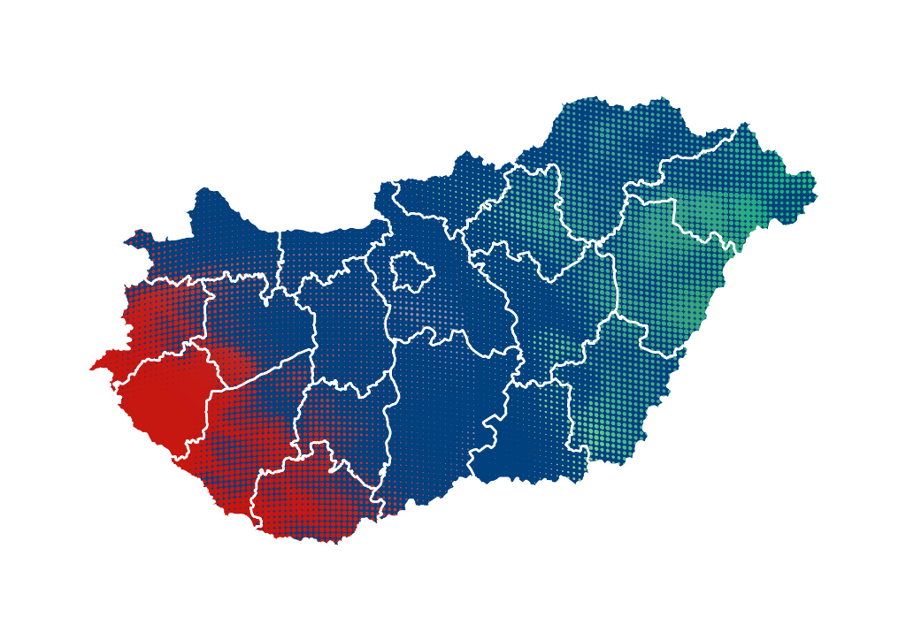



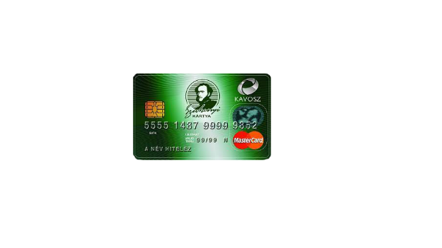








ÉRDEKKÉPVISELET, ÉRDEKVÉDELEM
SZOLGÁLTATÁSOK, VÁLLALKOZÁSFEJLESZTÉS
TÁRSADALMI FELELŐSSÉGVÁLLALÁS,
KULTURÁLIS MISSZIÓ
Notes:
Az új stratégia azt a változást hozta, hogy a szolgáltatásokat – amely eddig főként a Széchenyi Kártya Programra és néhány időszakos szolgáltatásra (pl. kedvezményes beszerzések) terjedt ki – komplex vállalkozásfejlesztési rendszerbe foglaljuk.

Slide 5





Prima pénzjutalom
vállalkozás elérése
7,5 milliárd
65 000+
Prima Primissima
díjazott
Aktív VOSZ-tag
600+
25 000
A VOSZ számokban
+500 000 hitelszerződés,
+9 ezer milliárd Ft kihelyezett
Junior Prima
díjazott
Széchenyi Kártya PROGRAM
800+
1200+
2700+
* 2025.júniusi adatok

Slide 6


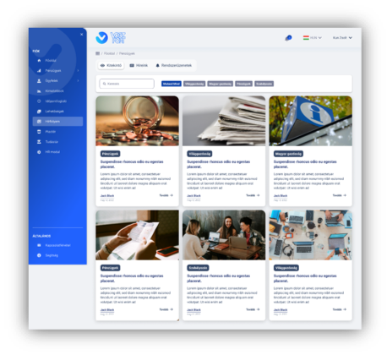
digitális kikötő vállalkozásoknak
1
Alapfunkciók
Számlázó
Banki tranzakciók
Kalkulátorok
Partnereim
Termékeim
Céginformáció
KKV minősítő
Lehetőségeim
Saját céginformáció
2
Kiegészítő funkciók
Google naptár
Időpontfoglaló
E-szerződés
HR modul
Ügyfélkapcsolatok

Slide 7
VOSZ AGRÁR:
A VOSZ agrártagozata 2021-ben alakult újjá, mint a VOSZ 5. TAGOZATA
Stratégiánk alapvetően a VOSZ által megfogalmazott pillérekre épül:
Függetlenség, együttműködés, önkéntesség és szakmaiság!
Célunk az aktív tagság létrehozása - akik önkéntes és szakmai alapon csatlakoznak - annak érdekében, hogy munkáltatói érdekeinket az adott ágazat speciális igényei mentén tudjunk érvényesíteni.

Slide 8
VOSZ AGRÁR:
Szekciók:
Állattenyésztés
Kertészet
Szántóföldi növénytermesztés
Tervezett szekciók:
Kistermelő
Élelmiszeripari

Slide 9
Megkülönböztethetőségünk:
Önkéntesség
Szakmai alapon szerveződés
Odafigyelés
Bátorság, ami nem vakmerőség ;)

Slide 10
Eszközeink:
Személyes kapcsolatok (Tagozati és szekcióelnökök útján)
Csapatszervezés (A tagokból egy jól szervezett csapatot kell képezni)
Hálózat kialakítása (Az ország főbb területein csoportok kialakítása)
Kommunikáció

Slide 11
2026 nagy eseménye:
VOSZ-AGROTREND VIP kertiparti
VOSZ bemutatkozás, tematikus kötetlen beszélgetések a VIP csapat részére

Slide 12
Közösség :
Egy közösség, olyan emberek egy csoportja, akiket közös érdekek, célok, értékek, szokások, földrajzi hely, vagy más összekötő tényezők kapcsolnak össze, és akik között rendszeres interakció vagy együttműködés valósul meg.
Közös érdek
Rendszeres interakció

Slide 13
Közösség :
Közös érdek:
Mezőgazdasági termelés és az ezzel járó örömök, bánatok
Hazai MG: 3-4% a GDP-ből, 7-10% az exportból
Az érdekek rendezése: ágazatok és területi elv szerint (növ. term., állat, kertészet…)
Rendszeres interakció:
Kommunikáció szerepe
(A kommunikáció az információk, gondolatok, érzelmek vagy üzenetek cseréje emberek vagy más élőlények között, verbális (szavak), nonverbális (testbeszéd, mimika) vagy írott formában, egy közös jelrendszer segítségével).

Slide 14
Közösségépítés :
Találkozások
Problémafelvetések
Közös gondolkodás
Megoldási pontok megtalálása
Rendezvények, események:
Az Év Agrárembere, Magyarország Legszebb Birtoka, Nemzet Gazdásza, Kézműves kiválóságok, Agrármarketing díj, Agrofotó, AgroSummit

Slide 15
Érdekképviselet :
Információk gyűjtése, rendszerezése, visszajuttatása
Értékes információkért lobbizás
Saját tagjaink közösséggé formálása
Értékteremtés

